Slide 1

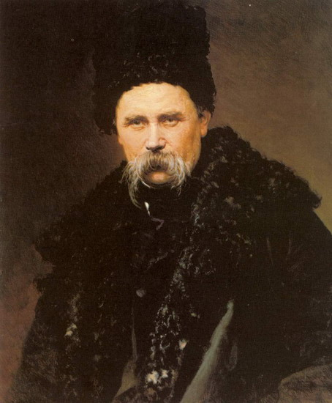
Тарас Шевченко – видатний український художник
Тарас Шевченко – видатний український художник художник

Slide 2
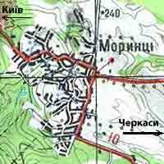
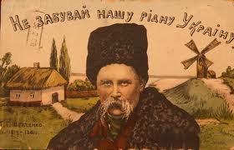

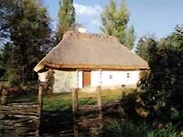

Основні данні
Дата народження: | 25 лютого (9 березня) 1814
Місце народження: | Моринці, Київська губернія (нині Черкаська область,Україна)
Дата смерті: | 26 лютого (10 березня) 1861(47 років)
Місце смерті: | Санкт-Петербург (ниніРосійська Федерація)
Національність: | українець
Громадянство: | Російська імперія
Мова творів: | українська, російська
Рід діяльності: | художник (живописець, гравер), поет, прозаїк, драматург, громадський діяч

Slide 3
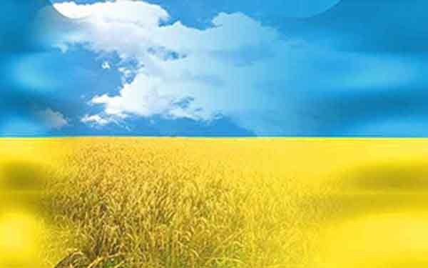
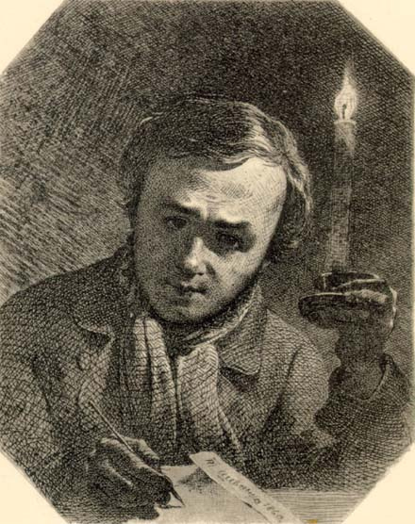
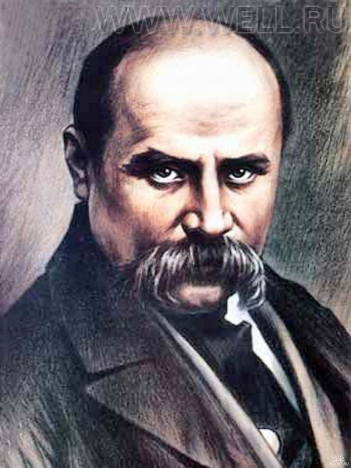
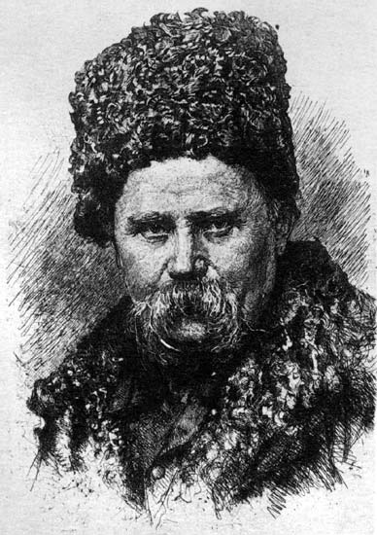
Тарас Григорович Шевченко – видатний український письменник та поет, чия творчість зробила його не багато не мало, а символом українського народу та однією з головних колон, на якій тримається вся наша українська культура. Так, всі ми з вами ще із шкільної лавки добре знаємо Шевченка саме як письменника, поета, та от трошки призабули про те, що Тарас Григорович був не лишень геніальним письменником, а і не менш геніальним художником.

Slide 4

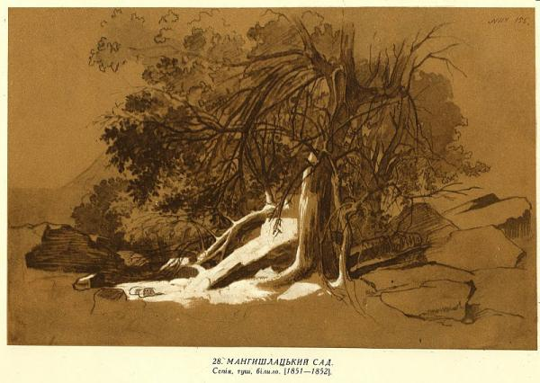

Художня спадщина
Художня спадщина Тараса величезна – збереглось 835 творів, картин, портретів, гравюр на різні теми, написані протягом різних періодів життя великого Кобзаря. Ще понад 270 художніх творів вважаються втраченими, нажаль.

Slide 5
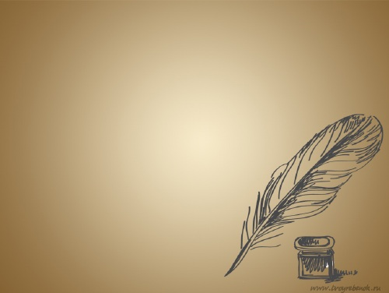
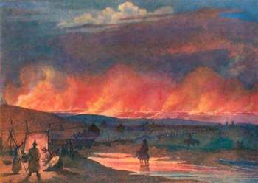
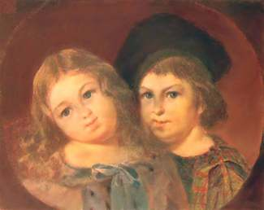
Потяг до живопису та малювання у Шевченка був з самих ранніх років його життя, ще будучи зовсім маленьким Тарас любив розмальовувати крейдою стіни хати, стіл, лавки, різними дивними чудернацькими візерунками, також з насолодою малював людей, тварин, пейзажі. Якось намалював п’яного дяка Богорського, в якого перебував на вихованні з 13 років, після смерті своїх батьків. Дяк образився на свій портрет і покарав юного художника. Згодом Шевченко втікає від дяка-самодура, а оскільки тяга до живопису перетворилась на незгасну пристрасть, Тарас цілеспрямовано шукає у навколишніх селах вчителя-маляра. І знаходить – спершу стає учнем диякона Ефремова, а згодом вчиться малярству ще в багатьох різних майстрів.

Slide 6
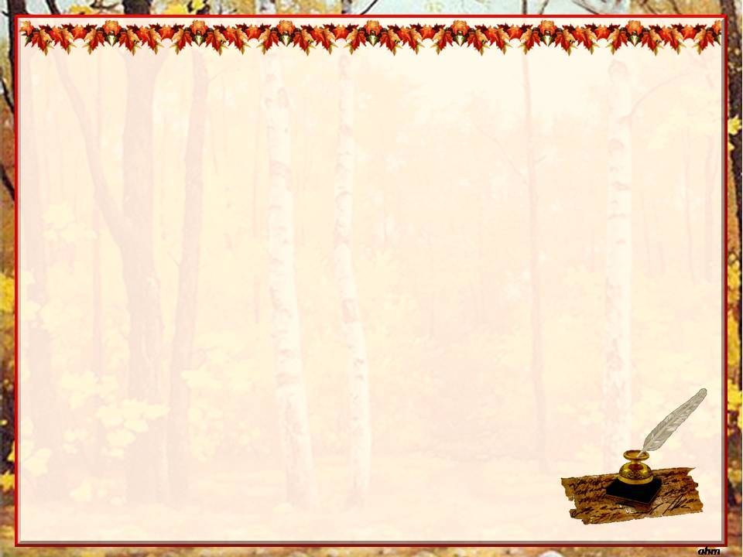
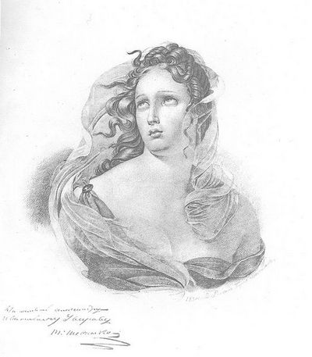
У 1828 році Шевченко стає наймитом Павла Енгельгарда. Павло Енгельгард запримітив талановитого хлопця і вирішив зробити з нього свого придворного живописця (тоді то було модно) і спершу взяв його з собою у мандрівку до Вільно, де Шевченко ймовірно навчався у професора малювання Віленського Університету Рустемеса.
Одна з картин того періоду – «Погруддя жінки», написана простим олівцем у 1830 році, Тарасу тоді було всього 16 років. Можливо ця гарна мрійлива панянка на картині була одною з його муз, хто зна…

Slide 7
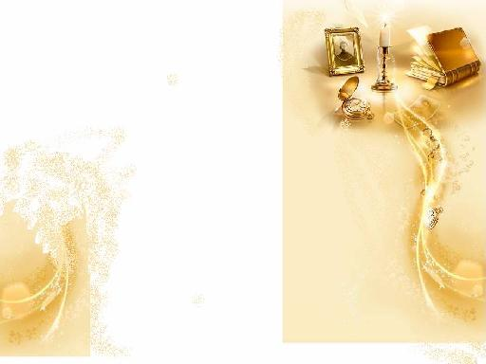
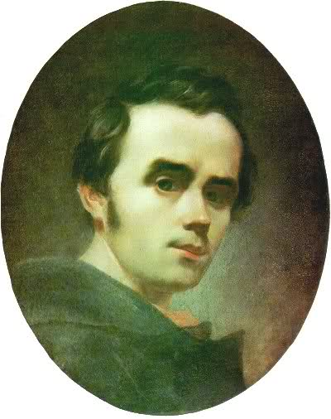
У 1831 році Енгельгард разом із Шевченком переїздить до Санкт-Петербургу, тогочасну мистецьку та культурну Мекку Російської імперії. У Петербурзі талановитого хлопця помічають видатні російські художники Карл Брюллов та Василь Жуковський, які спільними зусиллями викупляють Тараса із кріпацтва та сприяють його вступу до Петербурзької академії мистецтв, а Карл Брюллов стає вчителем та наставником юного художника.
У майстерні Карла Брюллова відбувається його подальше мистецьке формування. В цей період Тарас знайомиться із творчістю відомих майстрів світового живопису: Рембрандтом, Рубенсом, Ван-Дейком, Веласкесом. А одною з заповітних Шевченкових мрій, якій так і не вдалось здійснитись було відвідати Італію та познайомитись із великим італійським мистецтвом епохи ренесансу. Шевченко закінчує академію мистецтв одним з кращих студентів, а його художні твори то і діло отримують різні премії та винагороди.
(Детальніше про Т. Шевченка)

Slide 8
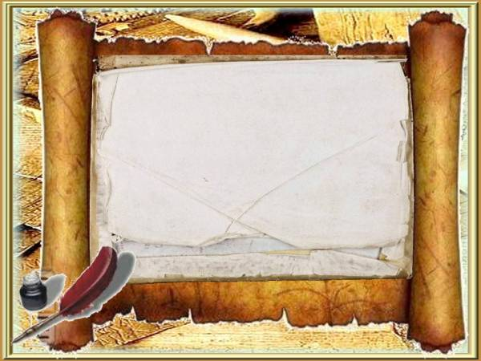
«Странное, однако ж, это всемогущее призвание. Я хорошо знал, что живопись – моя будущая профессия, мой насущный хлеб. И вместо того, чтобы изучить её глубокие таинства, и ещё под руководством такого учителя, каков был бессмертный Брюллов, я сочинял стихи, за которые мне никто ни гроша не заплатил и которые, наконец, лишили меня свободы, и которые, несмотря на всемогущее бесчисленное запрещение, я все-таки втихомолку кропаю»
(Із щоденника, 1 липня 1857р.)
(Джерело)

Slide 9

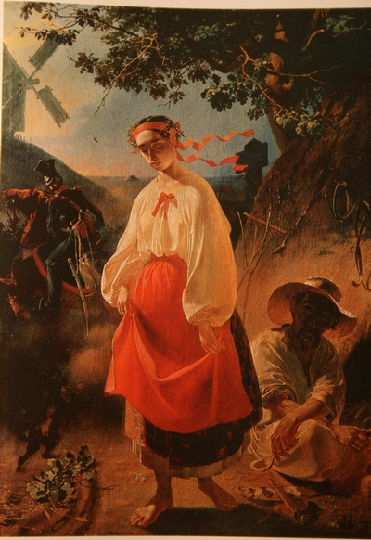
«Катерина» – одна з найцікавіших картин Шевченка, написана олією у 1840 році. Картина дуже символічна, у формі образів автор передає ті почуття, які неначе хвилі здіймались у його серці. Босонога дівчина на центрі картини, символізує страждаючий український народ, російський солдат на коні – самодержавну російську монархію, що пригнічує Україну, селянин, який сидись на землі (чимось схожий на козака Мамая) втілює собою вільне минуле, прагнення до якого наскрізь пронизує як літературну, так і художню творчість Тараса.

Slide 10

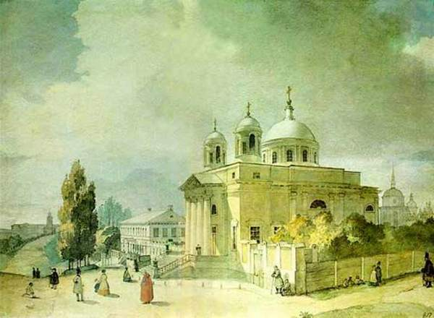
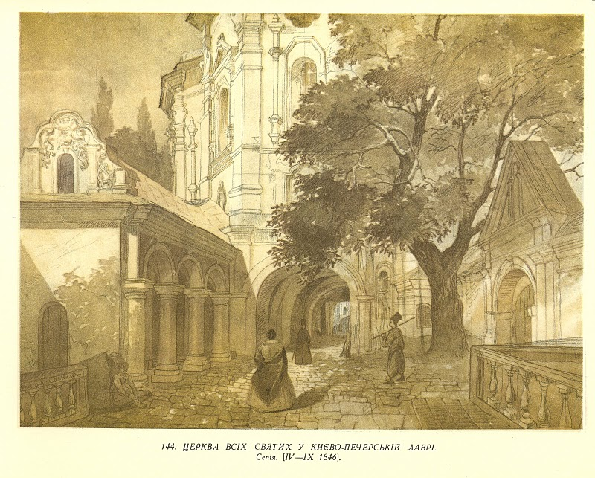
У 1843 році Тарас покидає Петербург та відправляється у свою мандрівку Україною під час якої малює низку гарних картин :
Костел у Києві, 1846 рік.
Церква всіх святих у Києво-Печерській Лаврі
Notes:
Церква всіх святих у Києво-Пичерській Лаврі

Slide 11
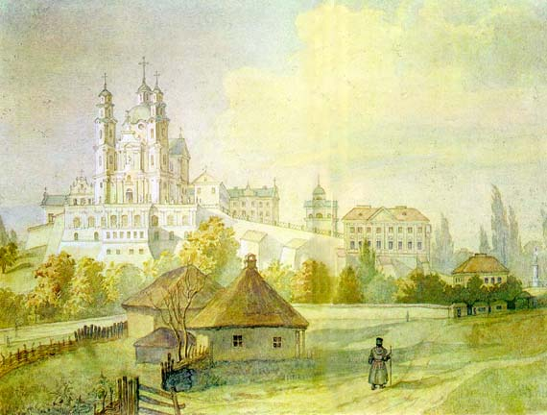
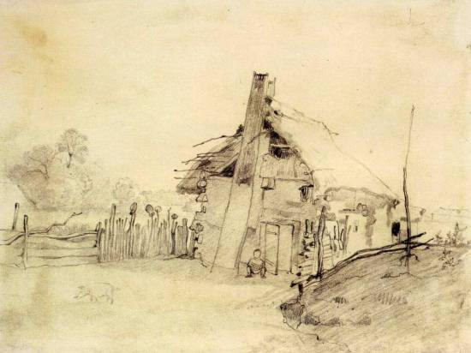
Почаївська лавра,
1846
“Вдовина хата на Україні”
Notes:
“Вдовина хата на Україні”

Slide 12
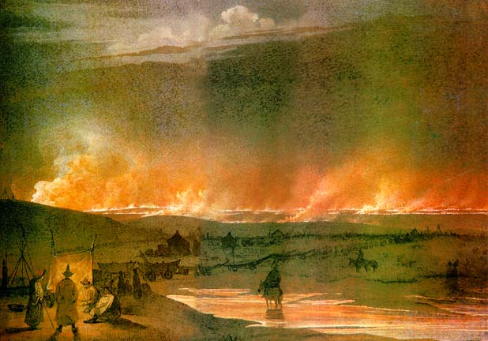
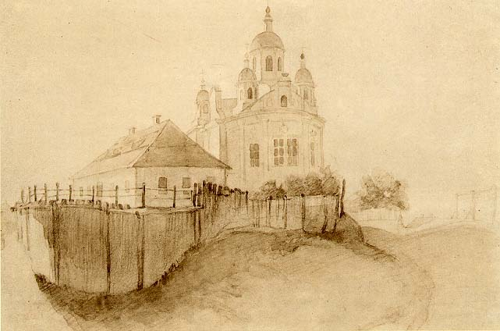
Пожежа в степу. 1848
Будинок І.Котляревського в Полтаві, 1845

Slide 13
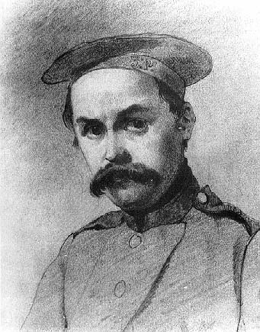
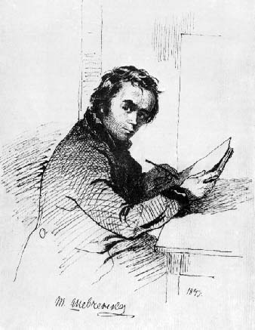
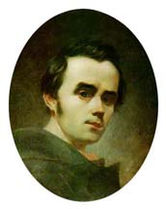
Шевченкова серія автопортретів - справжнє багатство, своєрідний психологічний самоаналіз, в якому художник передав свій настрій, думки, переживання за два десятиліття: від романтичного юнака, якого одухотворяла воля, до збагаченої досвідом, але вже хворої, виснаженої людини.
Таким він був, таким він бачив сам себе...
1847
1840
1847
(Джерело)

Slide 14

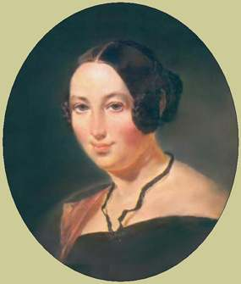
Галерея Тараса Шевченка
Портрет Х.М.Маевской
1843, холст, масло, музей Т.Г. Шевченко
Notes:
Галерея Тараса Шевченка

Slide 15
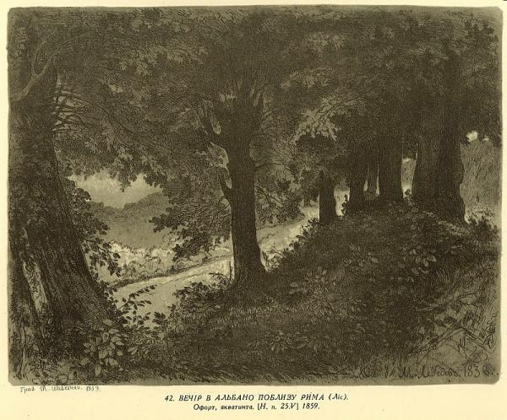

Slide 16
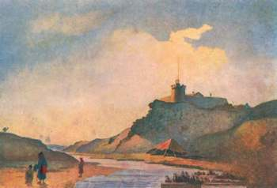
Форт Кара-Бутак
1848, бумага, акварель

Slide 17
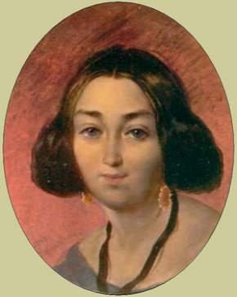
Портрет Г.И. Закревской
1843, холст, масло

Slide 18
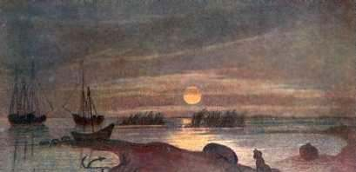
Лунная ночь
1848-49, бумага, акварель

Slide 19
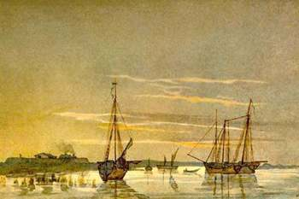
«Шхуны у форта Кос - Арал»
бумага, акварель

Slide 20
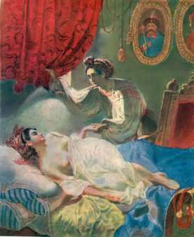
«Мария»
Иллюстрация к "Полтаве" Пушкина А.С. 1840 г., акварель

Slide 21
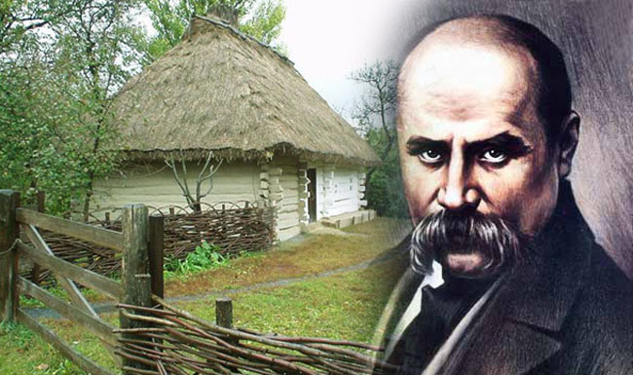
Він був селянський син і став князем в царстві духа. Він був кріпак і став великою силою в громаді людських культур. Він був простак і відкрив професорам і вченим новіші і свобідніші степені.
Доля переслідувала його ціле життя та не покрила іржею золота його душі, не обернула його любові до людства в ненависть, ані його віри – в розпуку.
І. Франко

Slide 22
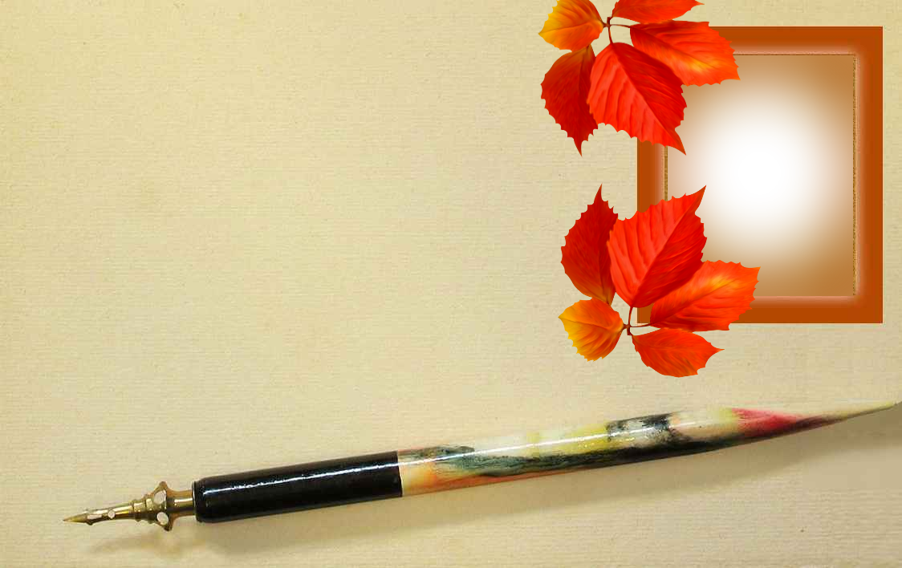
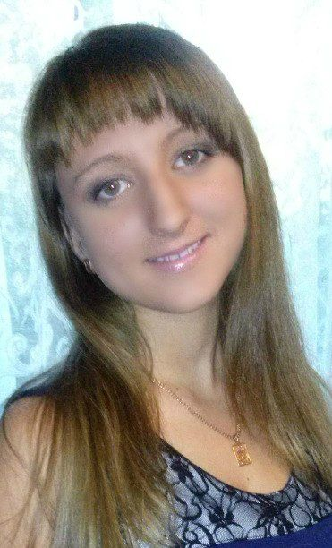
Презентацію підготувала
Учениця 10-А класу
КЗШ №117
Лаба Мадіна
Учитель: Хрущ Олександра Михайлівна

